Slide 1
Estándares EBAU tratados
Ninguno en concreto.

Slide 2
Conceptos EBAU tratados
Ninguno en concreto.

Slide 3
Cronología
Edad Moderna: (1492 – 1789).
Borbones (1700-1788).
Edad Contemporánea: (1789-presente).
Restauración Borbónica (1875-1931).
Segunda República (1931-1939).
Guerra Civil (1936-1939).
Franquismo (1939-1975).
Transición y democracia (1975- ).

Slide 4
La integración de España en Europa. Consecuencias económicas y sociales. La modernización de las infraestructuras. El Programa de Convergencia y la creación del euro.

Slide 6
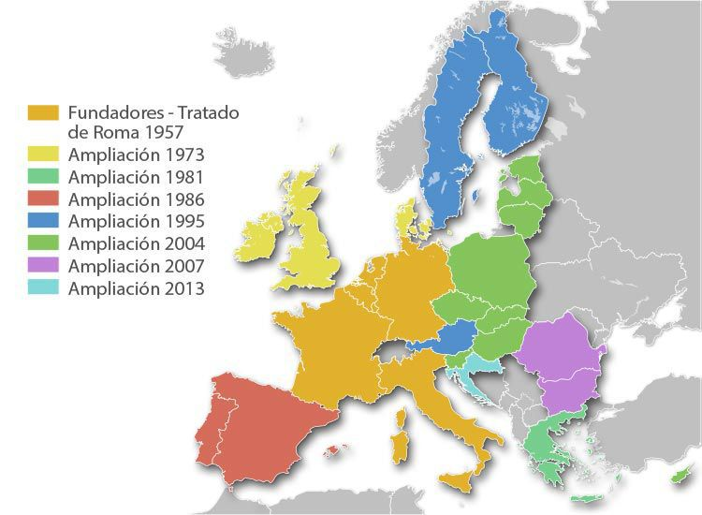

Slide 7
Introducción. Significado de la integración europea:
El proceso de modernización de España en el contexto de la globalización.

Slide 8
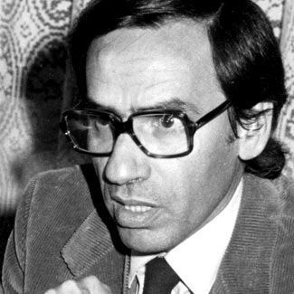
En las últimas décadas España ha vivido profundos cambios políticos, socioeconómicos y culturales.
“A España no la va a conocer ni la madre que la parió”. Ya lo decía el que fue vicepresidente de Felipe González hasta 1991.

Slide 9
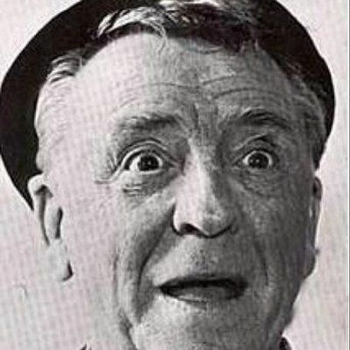
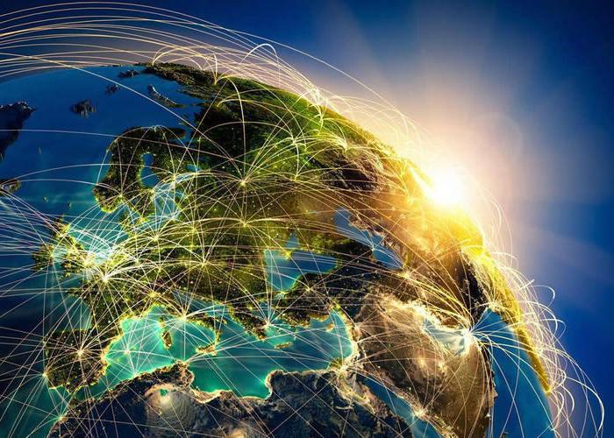
La llegada de la democracia ha sido el factor que ha acelerado esas transformaciones iniciadas durante el desarrollismo y que pueden entenderse como la entrada de lleno del país en un mundo globalizado.

Slide 10
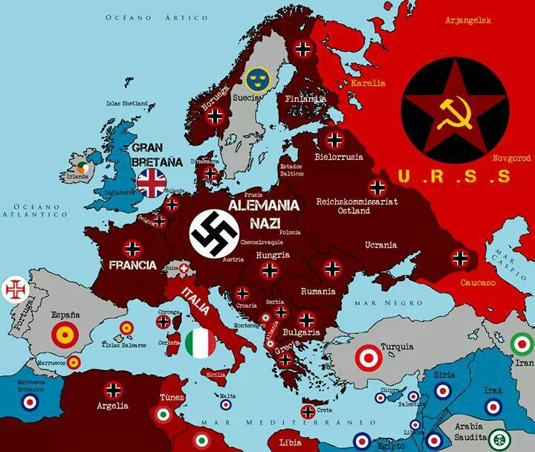
El hito fundamental de esa globalización ha sido la integración en Europa.
El sueño que surge a raíz de la Segunda Guerra Mundial de unir Europa desde la democracia y la pluralidad. ¿Se conseguirá? ¿Sabremos superar siglos de enfrentamientos? ¿Nos uniremos o nos dividiremos de nuevo en multitud de Estados?

Slide 11
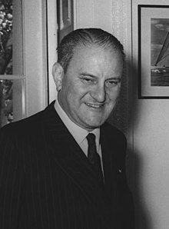
El proceso de integración fue iniciado durante el tardofranquismo. Ya en 1962 el régimen español solicita abrir negociaciones con la CEE, aunque solo conseguirá un Acuerdo Comercial Preferencial en 1970.
Fernando Castiella, ministro de Exteriores en 1962, fue el impulsor de los primeros contactos con la CEE. Ya entonces se le exigió a España convertirse en una democracia para ingresar en este organismo europeo. Sin duda, será un poderoso aliciente para que España se decida por la democracia a la muerte de Franco.

Slide 12
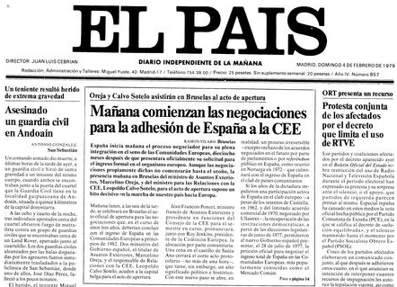
Nada más llegar al poder la UCD, se solicitó la adhesión de España la CEE y en 1979 se iniciaron las negociaciones que culminaron con éxito en 1985 durante el primer Gobierno de Felipe González.
Frente al desánimo producido por el terrorismo, el país veía esperanzado la posibilidad de alejar décadas de aislamiento internacional.

Slide 13
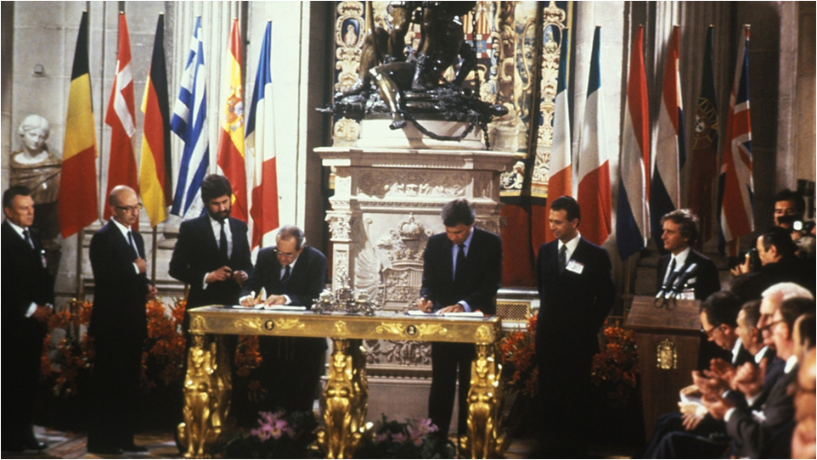
Así, el 1 de enero de 1986 España, junto con Portugal, ingresaba en este organismo europeo que entonces contaba con 12 miembros.
En España nos preguntamos si lo que se hizo el 1 de enero de 1986 mereció la pena. ¿Ya nos hemos olvidado de dónde partíamos? Llevamos un curso estudiando lo que había sido de nuestro país desde el siglo XVII.

Slide 14
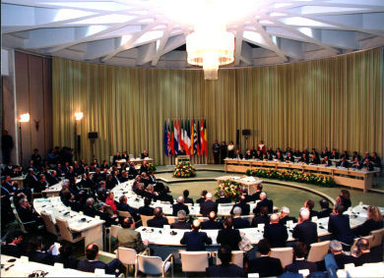
Esto significaba entrar en un mercado único que desde entonces se ha completado con el Tratado Schengen (libre circulación de personas), el Tratado de Maastricht (creación de la UE), la Unión Monetaria (euro) o la incorporación de los países de Europa del Este.
El momento más importante de esta evolución fue la creación de la UE (Unión Europea) de los 12 el 1 de enero de 1993. Suponía la unión de la CEE, la CECA y el Euratom, concibiéndose entonces en gran medida la UE tal y como la conocemos en la actualidad.

Slide 15
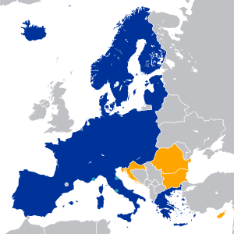
El espacio Schengen es el territorio de países de la UE (excepto Reino Unido e Irlanda) y algunos otros (Noruega, Islandia, Suiza y Liechtenstein) por los que podemos circular libremente. Chipre, Rumanía, Bulgaria y Croacia tienen la obligación de adherirse a este espacio pero por motivos diversos no se han producido las condiciones adecuadas. Este espacio nos permite viajar sin pasaporte a cualquiera de estos países, un paso más hacia la integración.

Slide 16
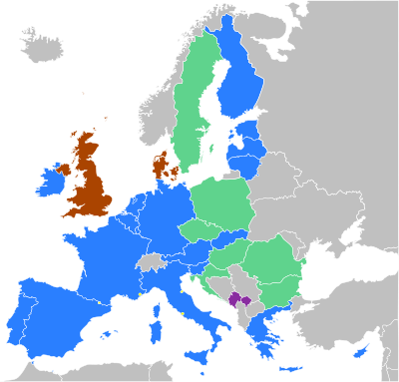
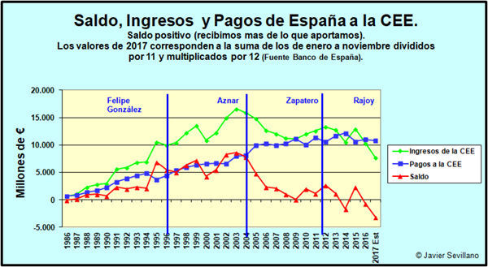
La incorporación de países del Este se inició en 2004 (Lituania, Letonia, Estonia, Polonia, Hungría, Chequia, Eslovaquia y Eslovenia, además de Chipre y Malta) y continuó en 2007 (Rumanía y Bulgaria) y 2013 (Croacia). En ello están también el resto de ex-repúblicas yugoslavas, Moldavia, Albania y Turquía. El significado de estas incorporaciones para España, países con peor nivel de vida, ha supuesto pasar de ser receptores de fondos de la UE a ser emisores.

Slide 17
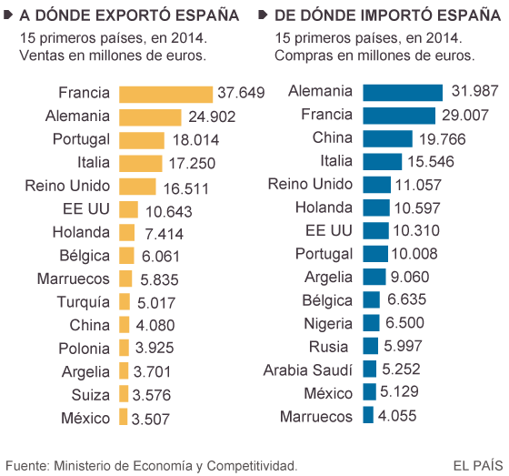
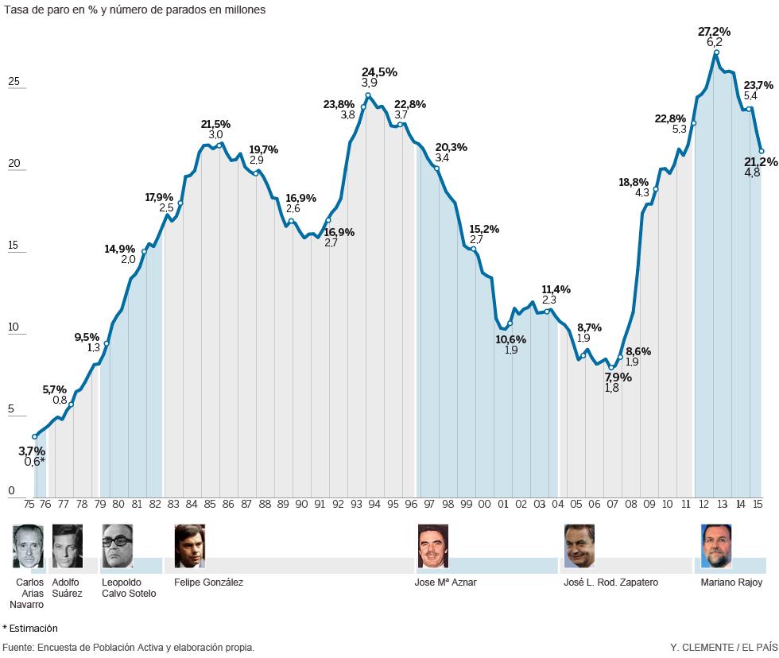
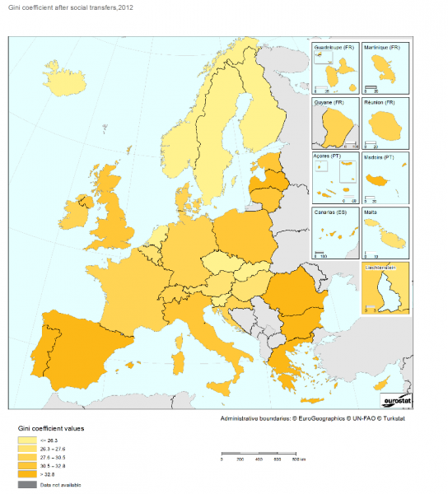
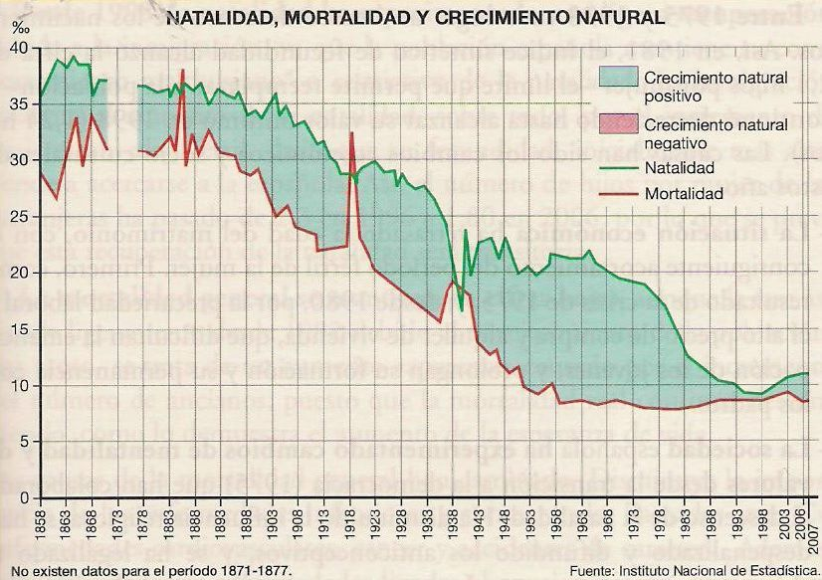
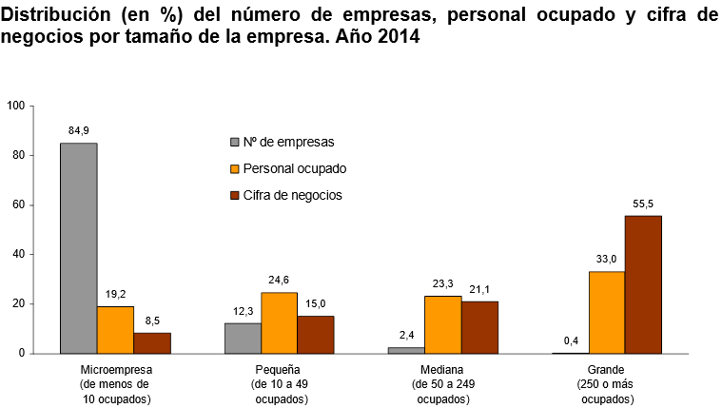
La integración de España en Europa y el mundo ha tenido una serie de consecuencias.

Slide 18
Liberalización de la economía que supuso romper con el intervencionismo económico franquista.
La liberalización se refiere a un proceso de eliminación de trabas para la libre circulación de mercancías y factores productivos. Evidentemente, es una condición básica dentro de la UE pero además desde la CEE y la UE se han firmado muchos acuerdos con otros países y la UE. En cualquier caso, el proceso de liberalización mundial es una realidad mundial encabezada por la OMC.

Slide 19
Esto significa que se han abierto los mercados mundiales al país, fomentando los flujos de mercancías y capitales, especialmente en relación a la UE.
Los principales flujos comerciales de España los presenta con Francia, Alemania, Italia, Portugal y Reino Unido. Después ya aparecen China y Estados Unidos.

Slide 20
Han llegado multitud de ayudas económicas desde Europa en forma de fondos estructurales y de cohesión (FEDER, FSE, FC…) que han permitido el crecimiento y la modernización económicos que se traducen en una terciarización productiva.
En el período 1986-2020 España ha recibido 260.000 millones de euros en ayudas, la gran mayoría destinadas a la agricultura. Obviamente esto ha ayudado a la modernización económica.

Slide 21
Hasta 2015 España había recibido de Europa unos 95.000 millones de euros más de lo que había aportado, aunque en la actualidad se ha convertido en un donante neto por la entrada de países con niveles económicos inferiores.

Slide 22
Ha obligado a mejorar la competitividad de las empresas españolas y ha mostrado los problemas estructurales de nuestra economía.
Empresas demasiado pequeñas, paro elevado, escasa competitividad, poca inversión en I+D, dependencia exterior, un fuerte endeudamiento estatal, balanza comercial deficitaria… son algunos de los problemas de nuestra economía.

Slide 23
Esto ha generado procesos de reestructuración económica de muchos sectores como la industria, la agricultura o la pesca con efectos traumáticos como el paro.
España había entrado en un complicado proceso de modernización económica desde mediados de los 70 a raíz de los efectos de la crisis del 73. La entrada en la CEE supuso un impulso fundamental para realizar los cambios al entrar de lleno en una economía globalizada. El elevado paro español es una prueba de las dificultades por las que ha pasado el país.

Slide 24
La sociedad española se ha modernizado a través de procesos muy diversos: régimen demográfico moderno, cambio del rol femenino, desarrollo del Estado del bienestar y de la clase media, desarrollo urbano, entrada masiva de inmigrantes, pluralismo, laicismo, libertad…
Podemos fijarnos en muchos indicadores relacionados con la modernización social. Por ejemplo, el crecimiento natural ha alcanzado mínimos por el descenso de la natalidad. Esto implica a su vez multitud de cambios. ¿Por qué esa bajada de la natalidad?

Slide 25
Sin embargo, estos procesos han generado críticas diversas y plantean muchas incógnitas y retos: desigualdades sociales, envejecimiento, empeoramiento de condiciones laborales, reducción de ayudas, pérdida de soberanía del país…
El índice Gini mide las diferencias sociales. Durante la crisis han aumentado y España era en 2016 el segundo país con un valor más alto y muy cerca del primero (Rumanía). Obviamente estamos claramente por encima de la media de la UE.

Slide 26
Modernización de las infraestructuras:
Efecto de la integración, empresas españolas, liberalización e importancia.
Infraestructuras modernizadas: transportes, hidráulicas, energéticas, turísticas, telecomunicaciones.

Slide 27
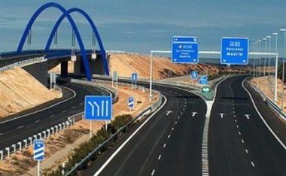
Uno de los efectos indudables de la integración en Europa ha sido el desarrollo de las infraestructuras españolas.

Slide 28
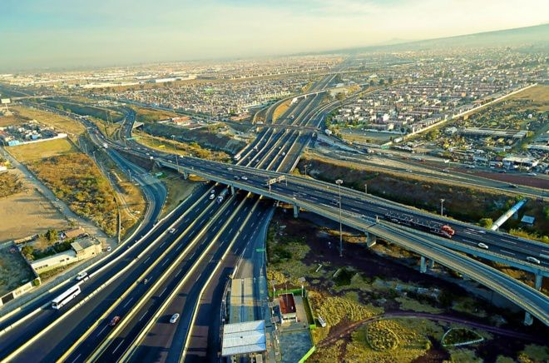
Las empresas españolas de infraestructuras se han convertido en grandes multinacionales que operan en todo el mundo (ACS, FCC, Sacyr, Ferrovial, Acciona…).
Nudo de carreteras construido por OHL en Ciudad de México.

Slide 29
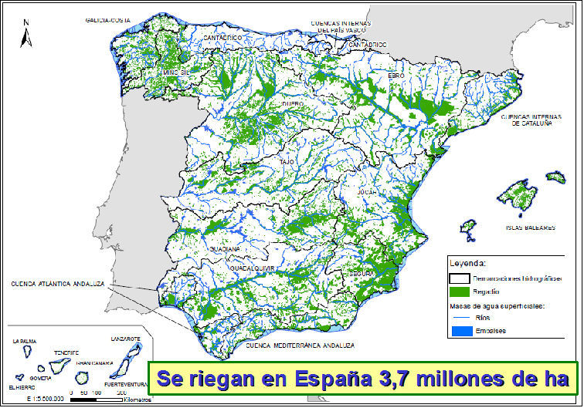
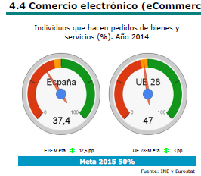
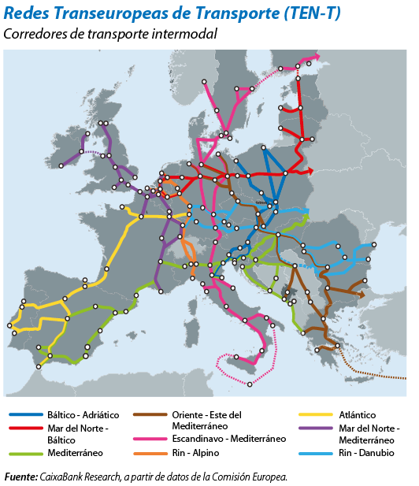
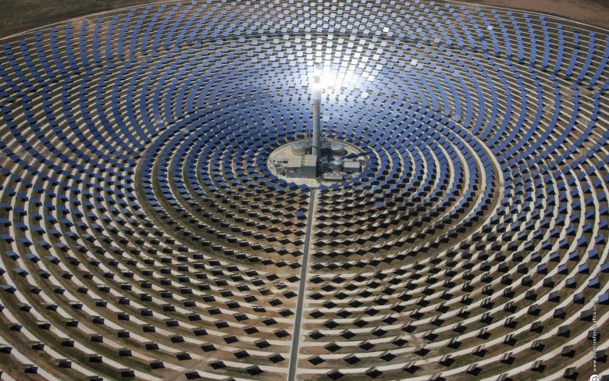
Este desarrollo ha afectado a sectores muy variados.

Slide 30
Transportes: se han desarrollado las carreteras de alta capacidad (autovías y autopistas), la alta velocidad ferroviaria, cercanías, metros y tranvías urbanos, los puertos y aeropuertos… Estas infraestructuras están cada vez más conectadas con Europa (Red TEN-T) y el mundo.
La Red TEN-T (Transeuropea de Transporte) es un proyecto de la UE para conectar mejor a los países de Europa. A España, tradicionalmente bastante aislada de Europa, le viene muy bien para fomentar el movimiento de personas y mercancías con menor coste. En la imagen se ve la rede trenes de alta velocidad, pero incluye también carreteras, rutas marítimas, fluviales y aéreas.

Slide 31
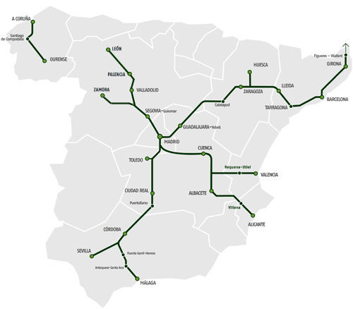
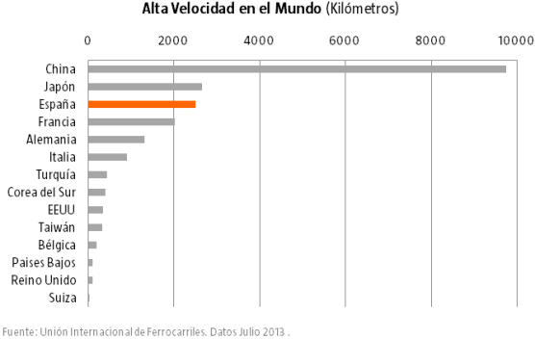
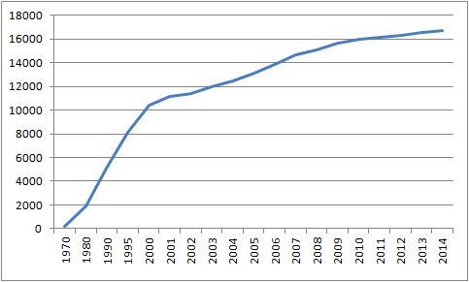
Dos de los proyectos estrella son el desarrollo del AVE (Alta Velocidad Española) en el ferrocarril y de las autovías y autopistas españolas (abajo).

Slide 32
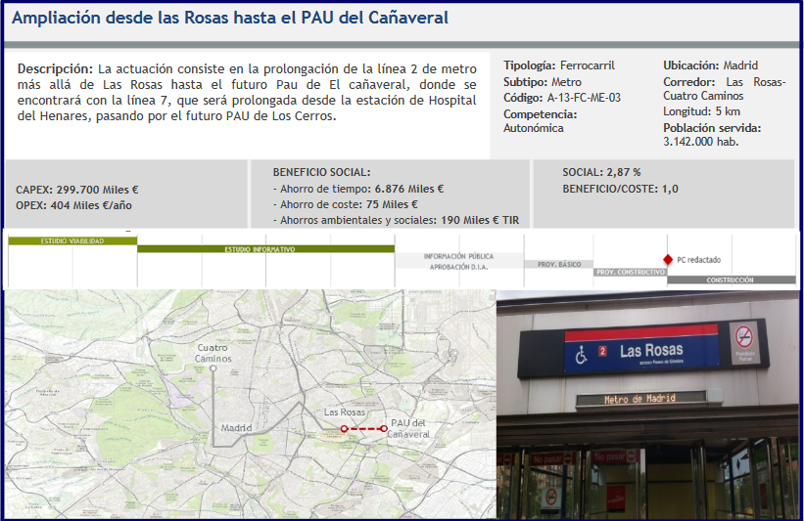
https://seopan.es/informe-sener/
Informe con necesidades de infraestructuras a mediados de 2017.
Los avances en España son evidentes pero quedan multitud de obras por hacer y además es necesario gastar grandes cantidades de dinero en mantener las infraestructuras realizadas.

Slide 33
Hidráulicas: se ha completado la red de pantanos y especialmente se han desarrollado obras como trasvases, desalinizadoras, regadíos, potabilizadoras, tratamiento de aguas residuales…
Las obras hidráulicas son claves para un país con una precipitación tan irregular como la de España. Hemos de concienciarnos de la importancia del agua como recurso limitado, especialmente en nuestro caso.

Slide 34
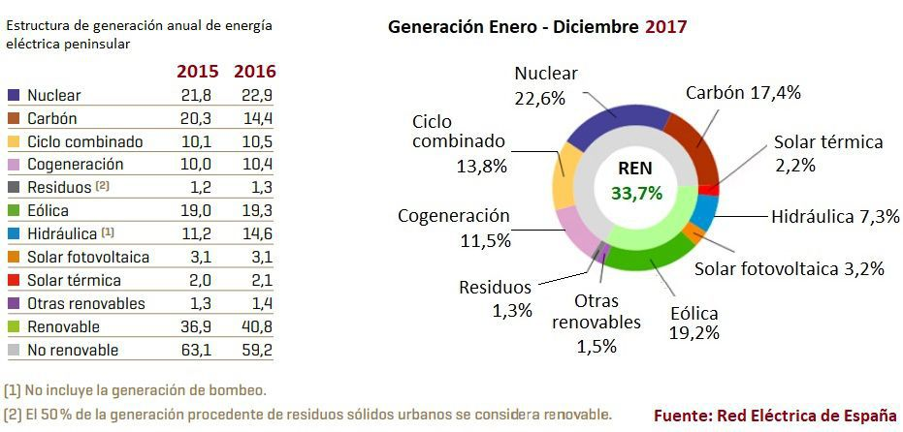
Energéticas: España es un país pionero en energías renovables, especialmente la solar y la eólica, y cuenta con una amplia red de oleoductos y gasoductos.
En la actualidad, las energías renovables son ya mayoritarias para generar electricidad. A la derecha, la central solar PS10 en Sevilla.

Slide 35
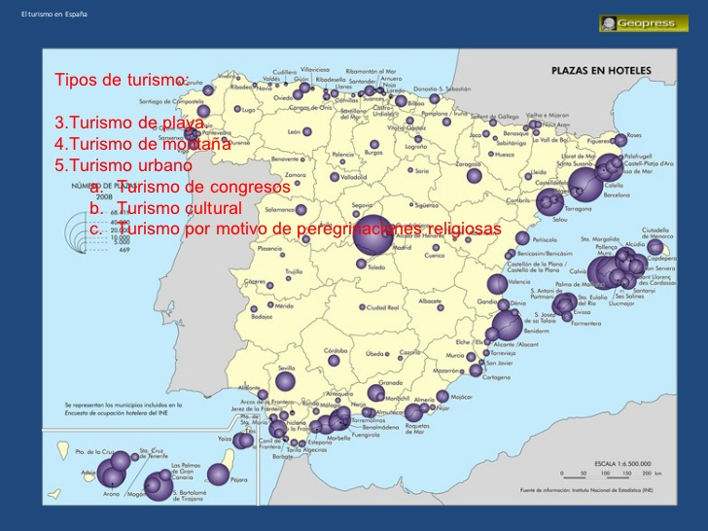
Turísticas: se ha pasado de un modelo de turismo de masas a otro de mayor calidad logrando atraer a un creciente número de turistas gracias en parte a la calidad de las infraestructuras (transportes, hoteles, restaurantes, urbanas, edificios de ocio y comerciales…).
El reto del turismo consiste en aprovechar los atractivos de España sin destruirlos, es decir, en alcanzar un turismo sostenible.

Slide 36
Telecomunicaciones: se han extendido por el país el internet de alta velocidad en condiciones parecidas a resto de la UE.
Las telecomunicaciones es uno de los sectores económicos que más han crecido en la última década: líneas fijas, banda ancha, móviles conectados, comercio electrónico… El uso de las telecomunicaciones es un indicador de desarrollo y a la vez induce un mayor desarrollo.

Slide 37
Zona euro y criterios de convergencia:
La zona euro y su significado para España.
Criterios de convergencia en la época de Aznar.

Slide 38
Dentro de los hitos de integración en la UE destaca la entrada en la zona euro. Entró en vigor el 1 de enero de 1999 y ha supuesto la adopción del euro como moneda en 19 países de la UE que afectan a más de 330 millones de personas.
El euro no ha parado de crecer desde 1999 y lo seguirá haciendo al estar obligados a adoptarlos otros países (en verde). Solo Dinamarca está exento de unirse al euro (además del Reino Unido que va a salirse de la UE).

Slide 39
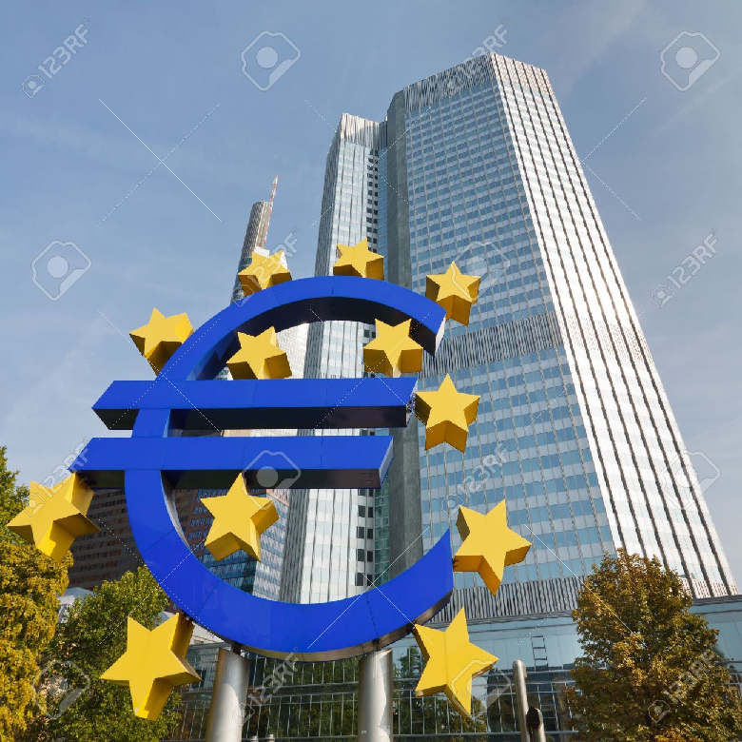
Implica además la adopción de una política monetaria única dirigida por el BCE (Banco Central Europeo).
El BCE fue fundado en 1998 y tiene su sede en Fráncfort, la capital financiera de Alemania. Cumple la función que cumplía el Banco de España hasta la creación del euro.

Slide 40
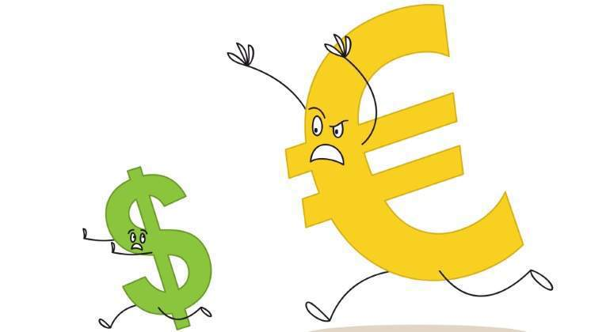
Su objetivo es dotar a los países de un sistema monetario estable y único que favorezca el crecimiento económico.
¿Por qué nos favorece el euro? Básicamente ha producido una estabilidad económica que se traduce en una bajada de los tipos de interés (dinero barato) y en una inflación controlada. Además, agiliza los flujos de capital y mercancías dentro de la UE.
Sin embargo, presenta otros efectos menos benéficos. Por ejemplo, un euro fuerte encarece las exportaciones y afecta al turismo.

Slide 41
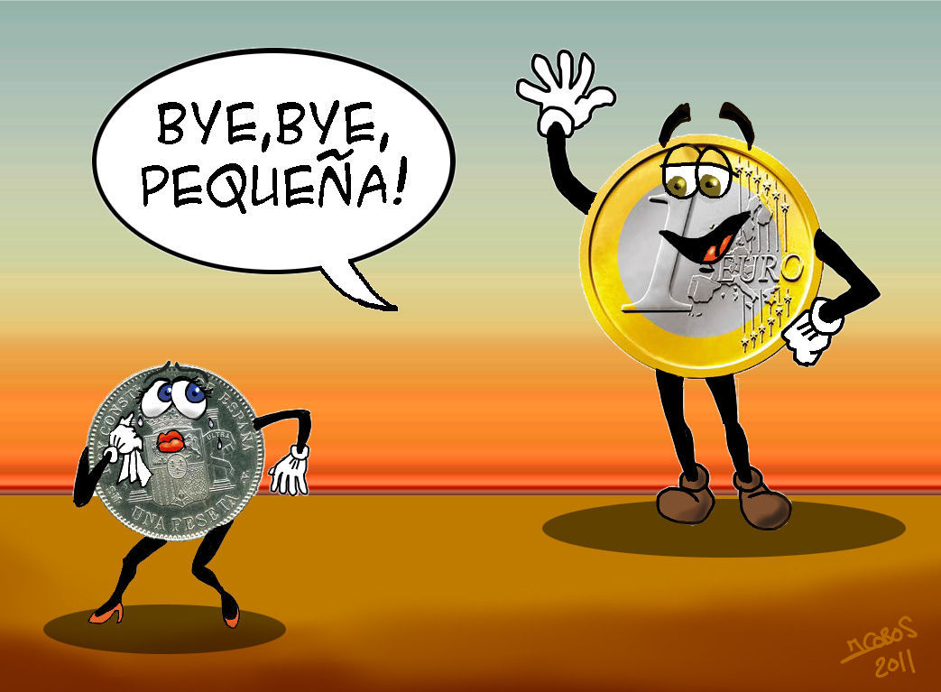
Para España ha supuesto sustituir la peseta por el euro y entre otras críticas se le achaca la pérdida de la política monetaria para cada uno de los Estados miembros.

Slide 42
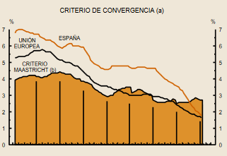
Para alcanzar la unión monetaria los diferentes países tuvieron que cumplir unos criterios de convergencia: inflación y tipos de interés moderados, déficit y deuda público dentro de unos límites y tipo de cambio estable.
La imagen nos muestra la evolución de la inflación española desde 1990 hasta 1998. El país tuvo que mejorar considerablemente sus indicadores económicos para equipararse con otros países de la UE.

Slide 43
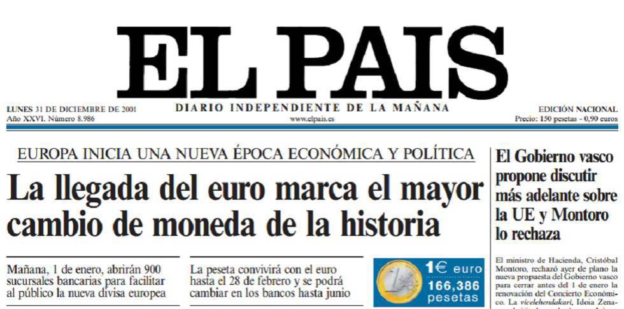
En España se logró cumplir con estos criterios durante el primer Gobierno de Aznar, en una época de fuerte crecimiento económico en que también se estaba produciendo una convergencia económica con el resto de países de la UE.

